Slide 1
Experiencia de Aprendizaje 3: Almacenamiento temporal a través de Colecciones
PGY2121-Desarrollo de Software y Escritorio

Slide 2

Desarrollo de Software y Escritorio

Slide 3
Colecciones

Slide 4
¿Qué Aprenderemos?
Reconocer una colección.
Utilizar una colección y sus métodos.
Identificar tipos de colecciones.
Utilizar ArrayList.
Diferenciar entre una colección genérica y una no.

Slide 5
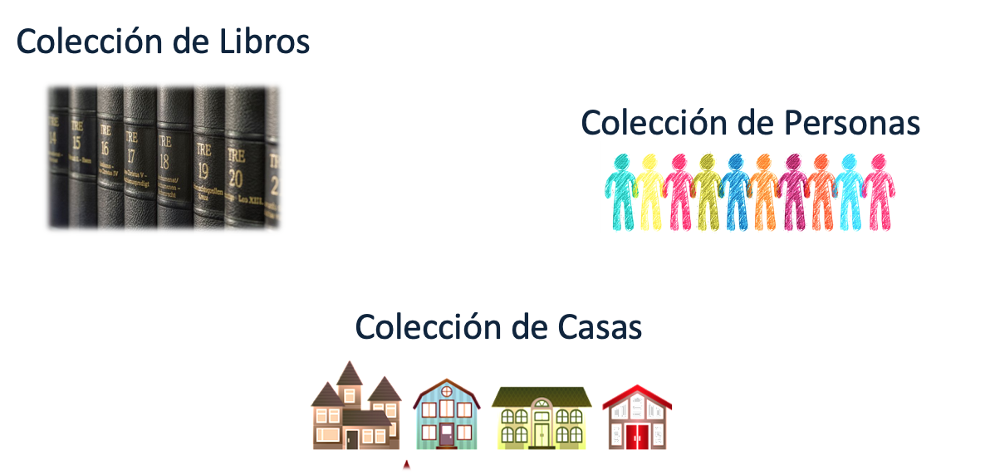
Colecciones
Son estructuras que permiten almacenar en la memoria grupos de objetos relacionados ofreciendo mayores capacidades que los arreglos. Las colecciones son reutilizables, confiables, poderosas y eficientes.
Ejemplos:

Slide 6
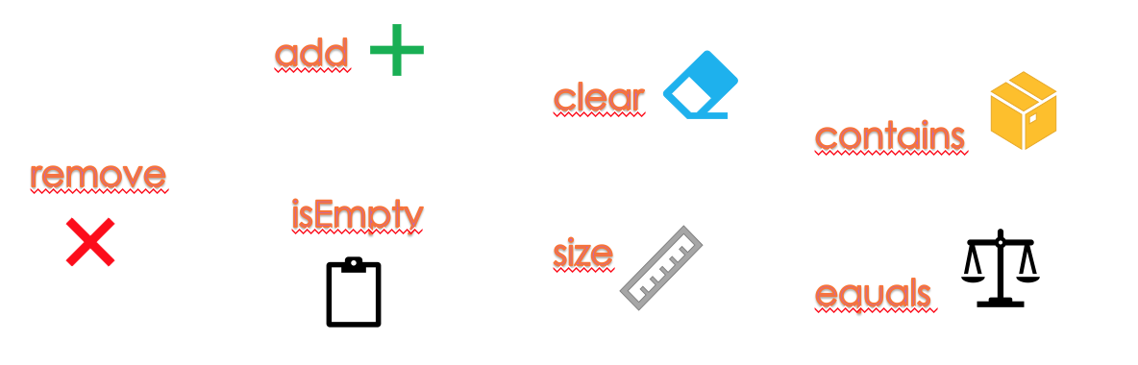
Colecciones
La API de Java, provee las estructuras de datos predefinidas, conocidas como colecciones. Estas, tienen métodos eficientes permitiendo organizar, almacenar y obtener los datos sin necesidad de saber cómo se almacenan. Gracias a ello, se reduce el tiempo de desarrollo de aplicaciones.
https://docs.oracle.com/javase/8/docs/api/java/util/Collection.html

Slide 7
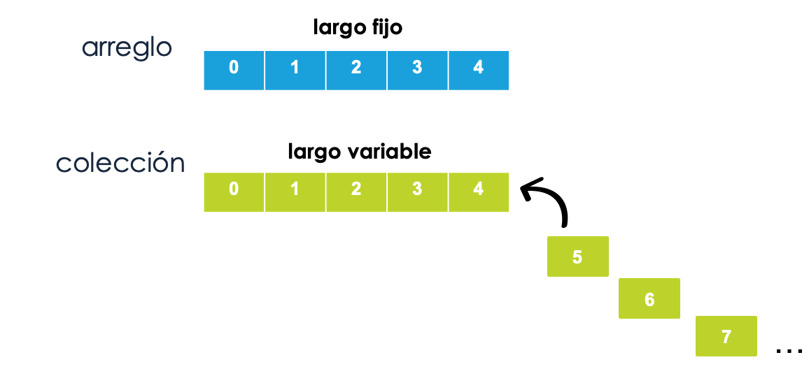
Colecciones v/s Arreglos
Los arreglos, tienen un tamaño fijo, no cambian automáticamente su tamaño en tiempo de ejecución para dar espacio a nuevos elementos, en cambio, la colección ArrayList<T> provee una solución a este problema, ya que puede cambiar su tamaño en forma dinámica para dar espacio a más elementos.

Slide 8
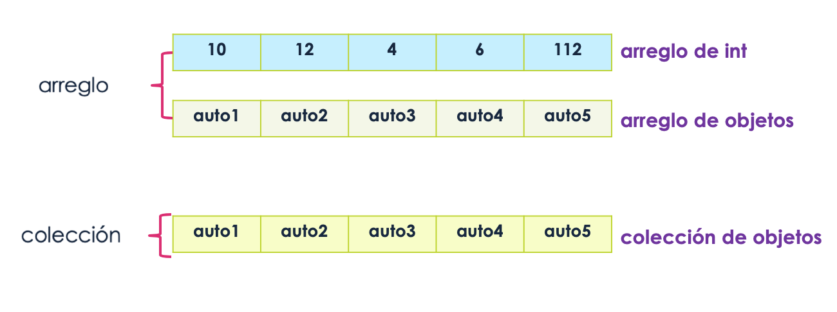
Colecciones v/s Arreglos
Otra diferencia, es que los arreglos pueden contener tipos de datos primitivos y referenciados, en cambio, las colecciones sólo pueden ser de tipo referenciado, es decir, no puede contener datos primitivos, sólo objetos.

Slide 9




Tipos de Colecciones
Existen varios tipos de colecciones:
List: Elementos en una secuencia particular que mantienen un orden y permite duplicado. Existen: ArrayList, Vector y LinkedList.
Set: No puede haber duplicados. Cada elemento debe ser único, por lo que si existe uno duplicado, no se agrega.
Queue: Colección ordenada con extracción por el principio e inserción por el principio (LIFO – Last Input, First Output) o por el final (FIFO – First Input, First Output). Se permiten elementos duplicados.
Map: Un grupo de pares objeto clave-valor, que no permite duplicados en sus claves. Existen: HashMap, HashTable, LinkedHashMap y TreeMap.

Slide 10
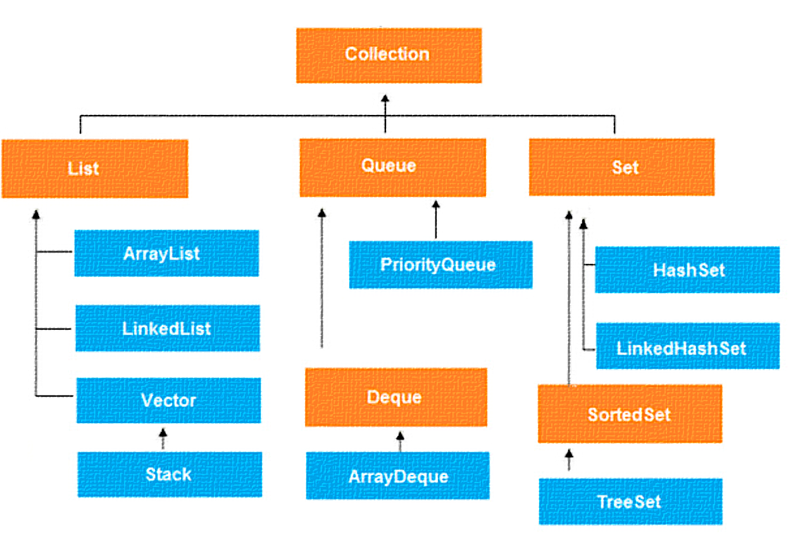

Tipos de Colecciones
Las colecciones se organizan de la siguiente forma:
Interfaz
Clase
https://www.aprenderaprogramar.com/
Te invitamos a investigar las características y diferencias de las colecciones.

Slide 11
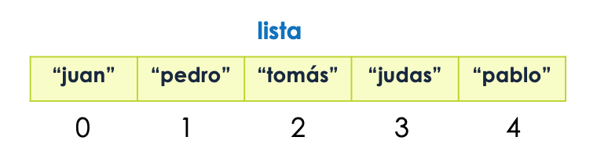
ArrayList
Nos enfocaremos en la interfaz List, para la cual se utilizará la implementación con ArrayList. Estos, son similares a los arreglos, sólo que proporcionan una funcionalidad mejorada, el ajuste de tamaño dinámico, que permite alojar una cantidad mayor o menor de elementos.
Ejemplo:
ArrayList<T>, donde T, es el tipo del objeto.
ArrayList<String> lista;
Declara lista como una colección del tipo ArrayList que sólo puede almacenar objetos del tipo String. Esta colección es de tipo genérica, ya que tiene un tipo de dato definido: String.

Slide 12
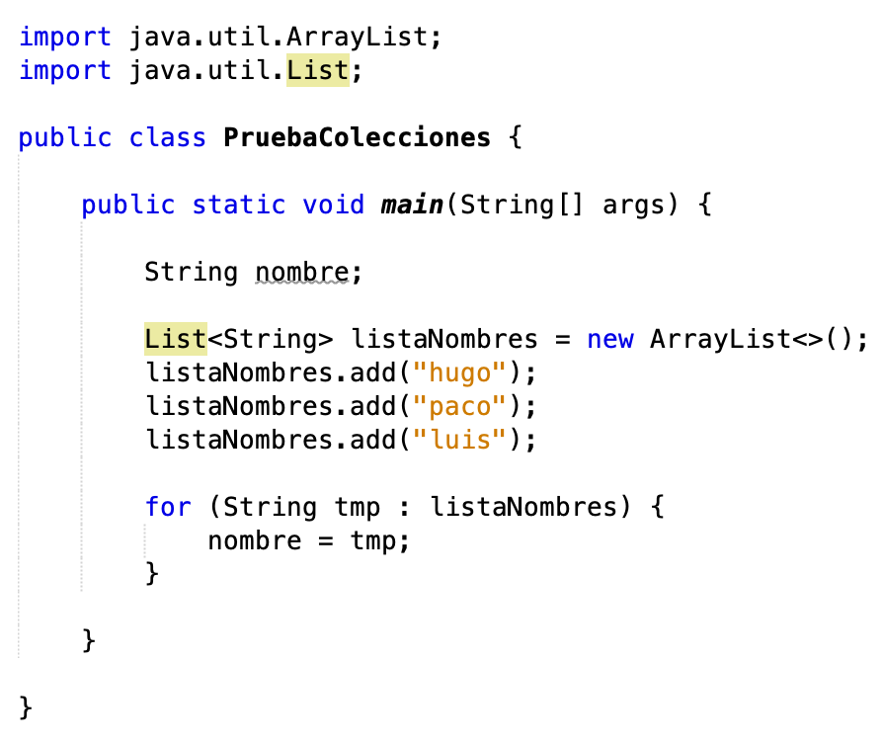
ArrayList
La colección ArrayList se declara (1) y se crea (2).
1 List<String> lista;
2 lista = new ArrayList<String>();
Pertenece al paquete java.util, por lo que para utilizarla se debe
importar.
Otra opción:
1 y 2 en una sola línea

Slide 13

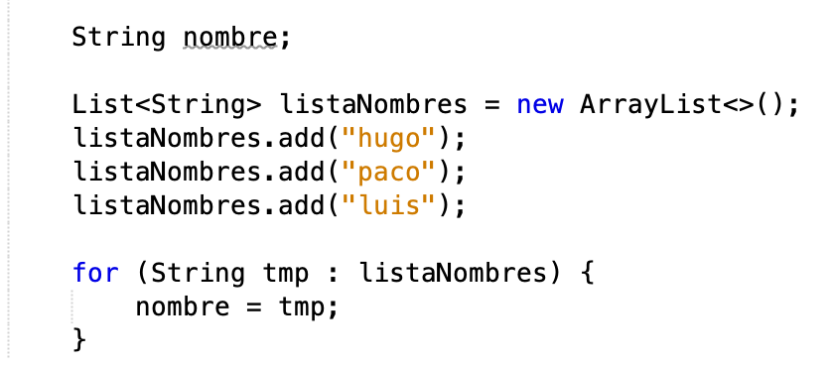


Tipos genéricos y no
Los tipos genéricos permiten forzar la seguridad de los tipos de datos, en tiempo de compilación.
Usando tipo genérico:
ArrayList<Auto> listaAutos;
ArrayList<int> listaEdades;

Slide 14

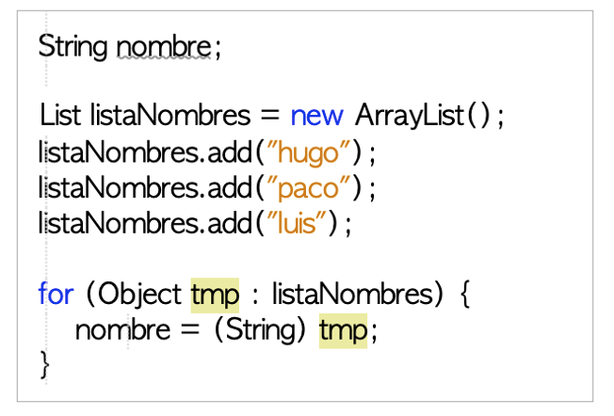
Tipos genéricos y no
Sin colecciones genéricas:
Cuando se utilizan colecciones genéricas, no es necesario castear los objetos, ya que se sabe el tipo de dato. En este ejemplo, puede venir cualquier objeto, String, Auto, Alumno, etc…

Slide 15







Métodos
ArrayList tiene varios métodos, que facilitan la tarea del programador . Algunos de ellos son:
add
Agrega un elemento al final del ArrayList.
clear
Elimina todos los elementos del ArrayList.
contains
Devuelve true si el ArrayList contiene el elemento especificado, en caso contrario, devuelve false.
get
Devuelve el elemento en el índice especificado.
indexOf
Devuelve el índice de la primera ocurrencia del elemento especificado en el ArrayList.

Slide 16


Métodos
remove
Elimina la primera ocurrencia del valor especificado o del elemento en el subíndice especificado.
size
Devuelve el número de elementos almacenados en el ArrayList.
Puedes encontrar todos los métodos en:
Profundiza la interfaz List:
https://docs.oracle.com/javase/8/docs/api/java/util/List.html
https://docs.oracle.com/javase/8/docs/api/java/util/ArrayList.html

Slide 17

Problema
Apliquemos lo aprendido en un problema real…
El uso del scooter, ha pasado a ser un medio de transporte preferido, por su accesibilidad en relación a los otros medios de transporte y por disminuir los tiempos de traslado, mejorando la calidad de vida.
Como ha crecido el aumento de ventas de este medio, es que las empresa chilenas han tenido que contratar más empleados para la venta de este vehículo.
Se le ha solicitado Ingresar, Eliminar y Listar los datos de los empleados pertenecientes a una empresa de venta de scooter llamada “scootin”.

Slide 18
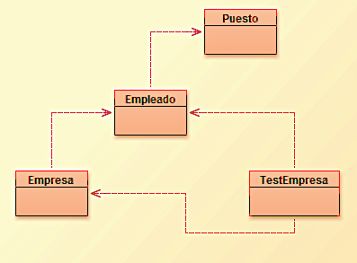
Problema
El analista ha entregado el siguiente diagrama de clases:
Se requiere almacenar:
Puesto: código, nombre
Empleado: rut, nombre completo, genero, años de servicio, edad y puesto
Empresa: contiene colección de Empleados (ArrayList)

Slide 19
Solución
Si analizamos el diagrama, ¿qué clase se debiera implementar primero?
La empresa requiere empleados
Los empleados necesitan un cargo

Slide 20
Solución
¡El puesto!
Dado que no necesita de otras clases, luego continuamos con el empleado y finalmente la empresa.
El Test, es la clase que contiene el main y se programará después de todas las clases.
¡Comencemos!

Slide 21
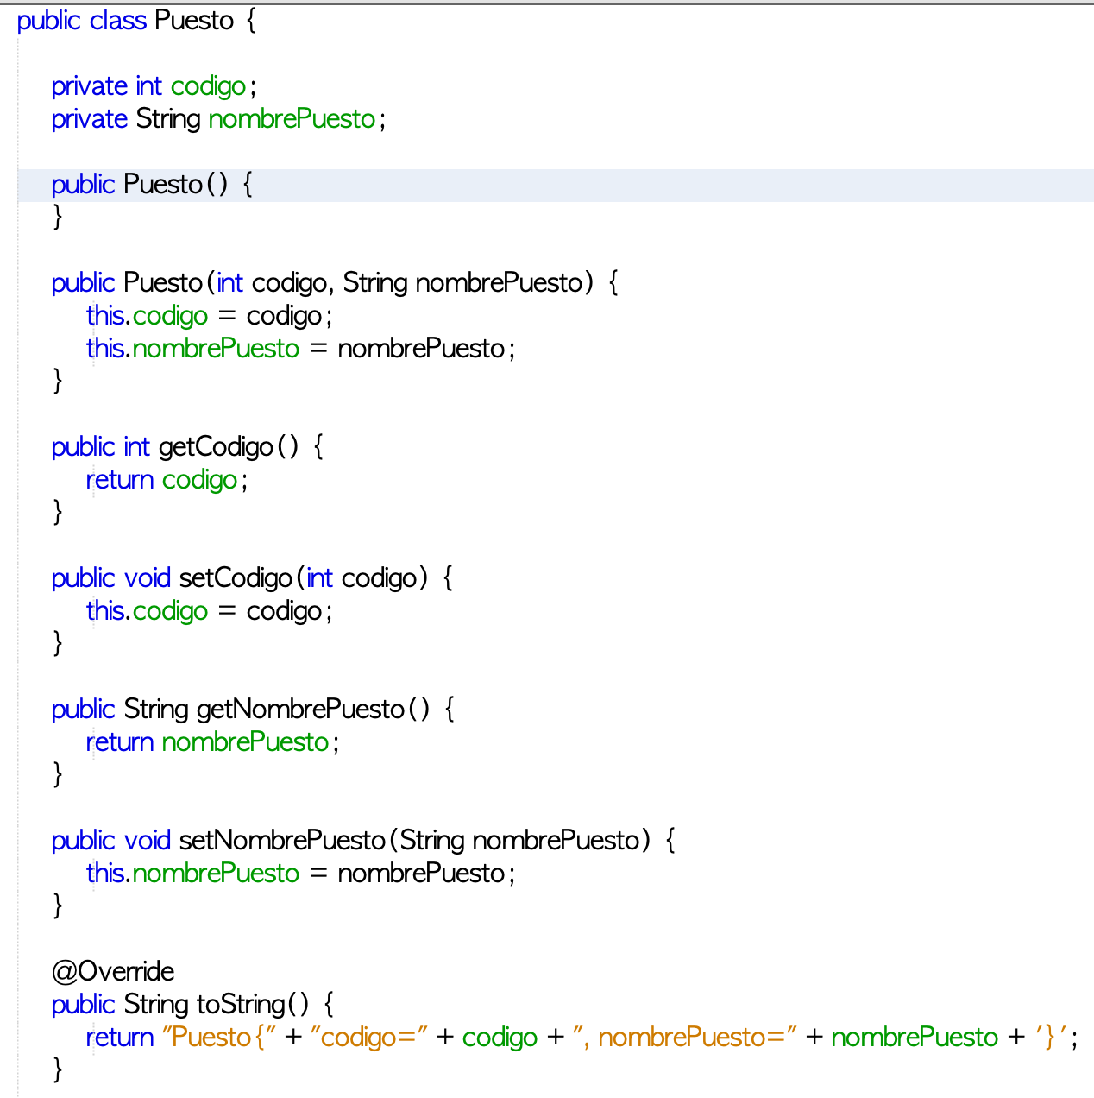
Solución
Puesto

Slide 22
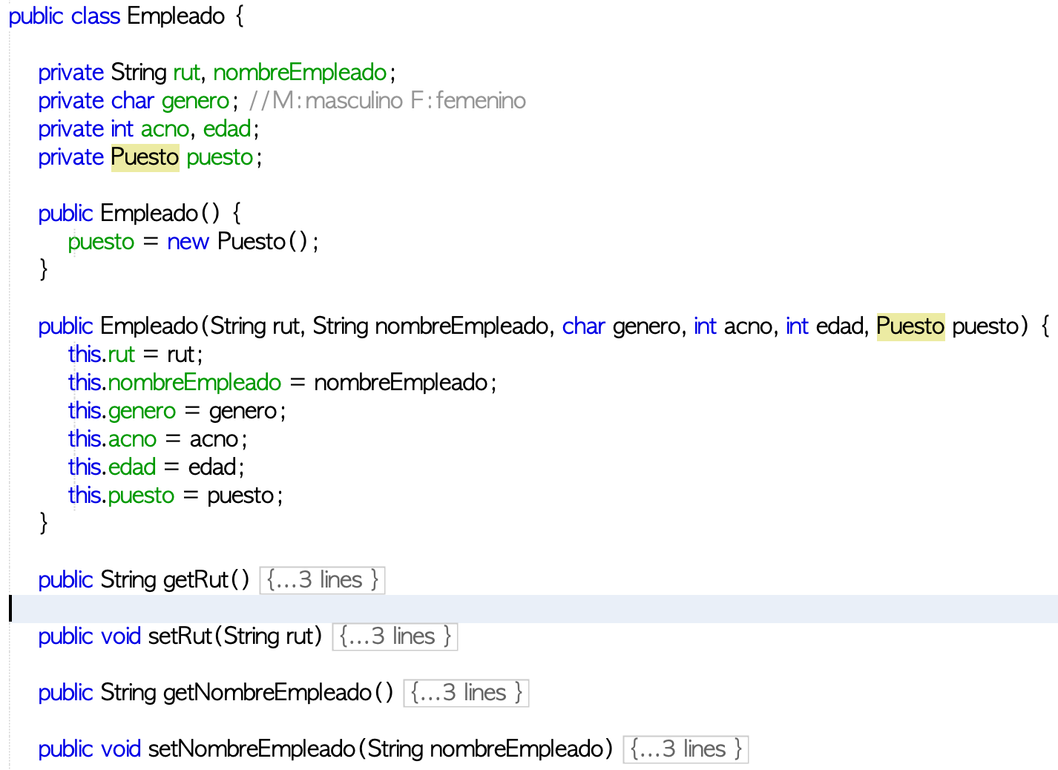
Solución
Empleado
atributo puesto (objeto)
del tipo de dato Puesto
(clase)
Inicializar el objeto
… accesadores, mutadores y toString

Slide 23
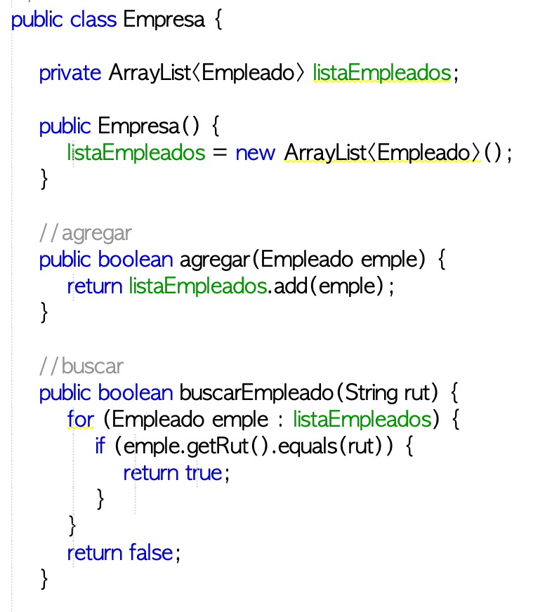
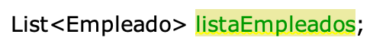
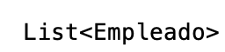

Solución
Empresa
Se declara la colección del tipo
ArrayList listaEmpleados, que va a
ser llenada con objetos de la clase
Empleado
Inicializar la colección
listaEmpleados
Recibe por parámetro
un objeto emple de la
clase Empleado y con el
método add lo agrega
a la colección
Recibe por parámetro
el rut del empleado y con
el ciclo for recorre la
colección buscando al
empleado que tiene ese
rut
Investiga el método
contains e implementa
un nuevo método para
buscarEmpleado.

Slide 24
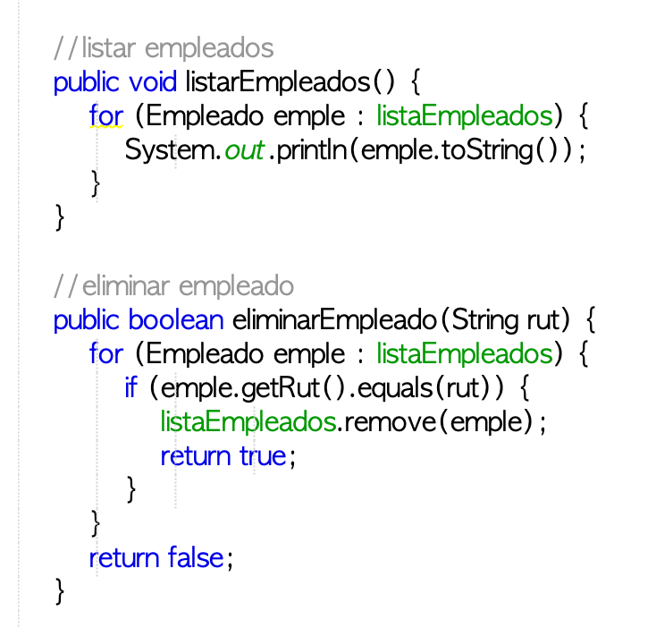
Solución
Empresa continuación…
Recorre la colección
listaEmpleados y muestra
por cada empleado sus
atributos invocando al
método toString que está
implementado en la clase
Empleado
Recibe por parámetro
el rut del empleado y con
el ciclo for recorre la
colección buscando al
empleado que tiene ese
rut para eliminarlo con el
método remove()
Investiga los métodos
equals y hashcode

Slide 25
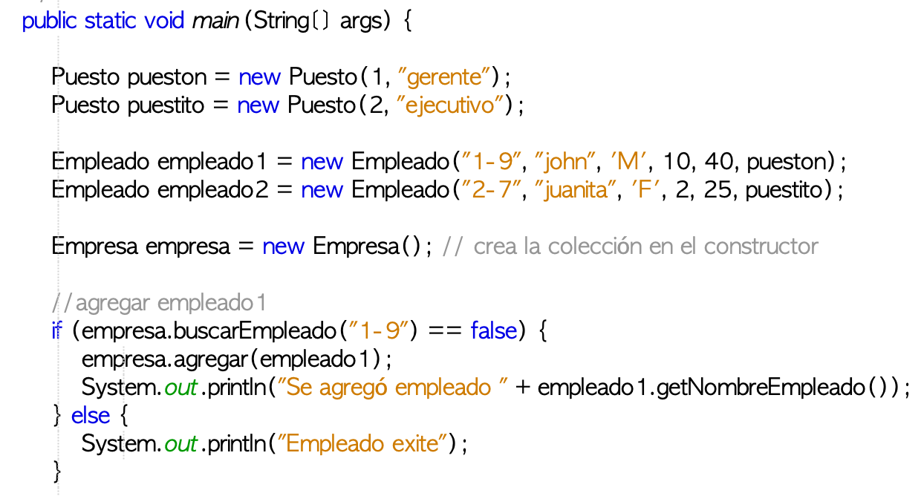
Solución
Desde la clase que
contiene el main
Al crear la empresa, se
ejecuta su constructor, el
cual crea la colección
Si el empleado no existe
(método buscarEmpleado)
se agrega el empleado1 a
La colección

Slide 26
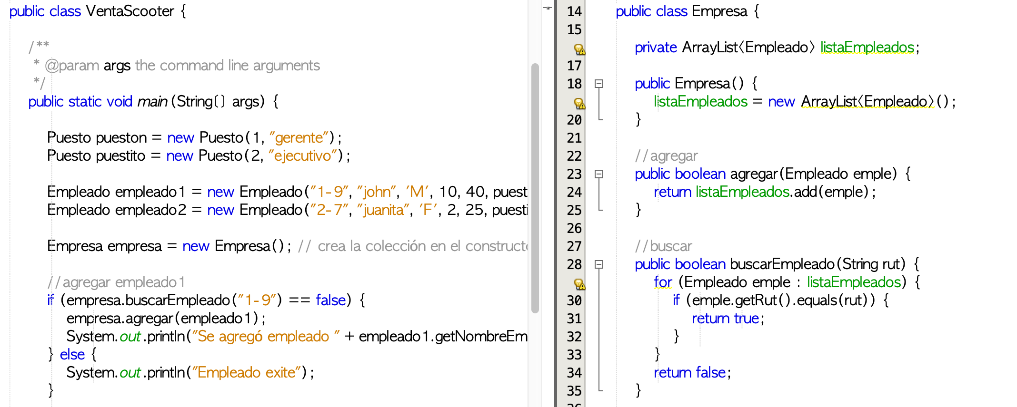
Solución
Otra forma de ver:

Slide 27
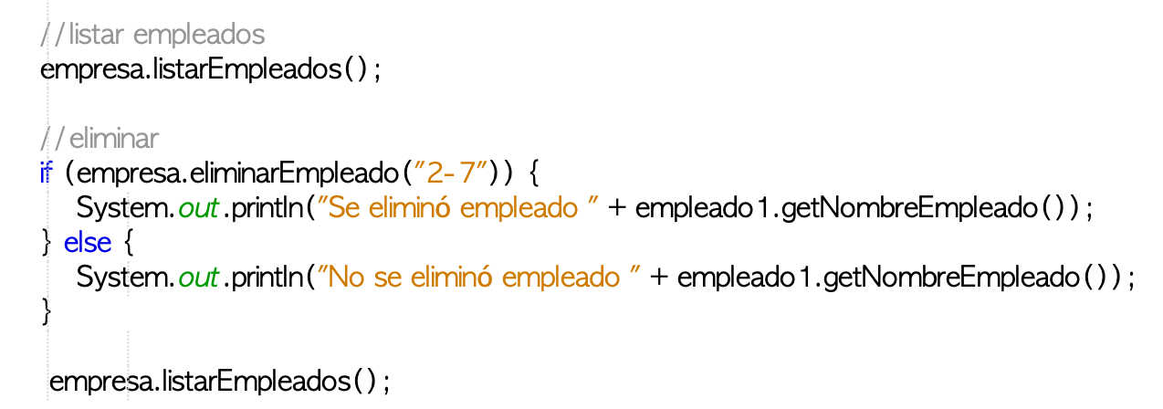
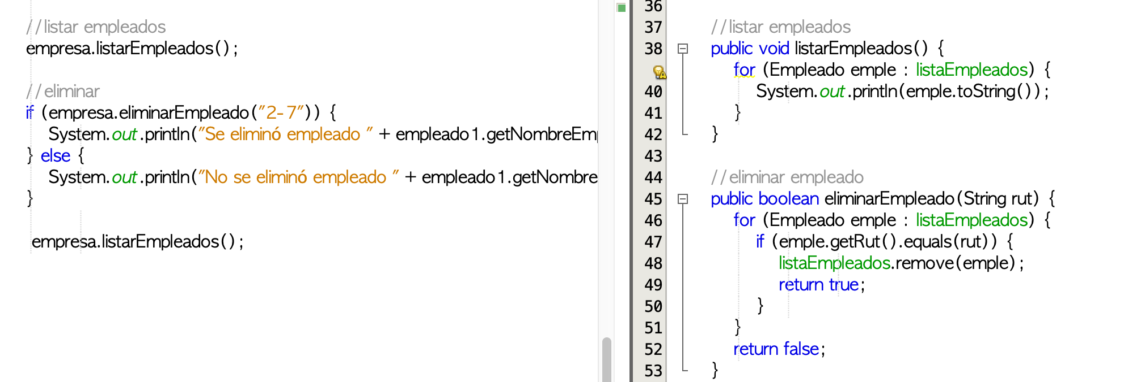
Solución
Continuación del main…
Invoca al método que
lista los empleados
Elimina a un empleado,
si lo encuentra
Otra forma de ver:

Slide 28
¿Qué hemos aprendido?
Reconocer una colección.
Utilizar una colección y sus métodos.
Identificar tipos de colecciones.
Utilizar ArrayList.
Diferenciar entre una colección genérica y una no.

